Slide 1
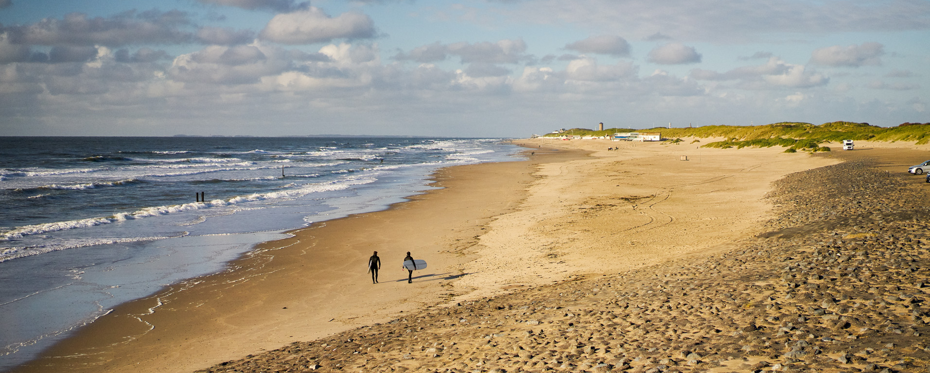
Op weg naar een klimaatbestendige Zuidwestelijke Delta

Slide 2
Wat is de Zuidwestelijke Delta?
De Zuidwestelijke Delta is een unieke plek waar land en zee samenkomen. Dit zorgt voor volop kansen voor de natuur, economie en innovaties
De klimaatverandering is voelbaar in onze regio en brengt urgente vragen met zich mee. Wonen, werken en leven in de delta betekent steeds weer een goede balans zoeken tussen veiligheid, ecologie en economie
Van politieke wereldtoppen tot gesprekken thuis: er ontstaat een steeds breder gedeeld besef dat het anders moet
Daarom werken Rijk en regionale overheden met maatschappelijke organisaties en ondernemers samen in het samenwerkingsverband Zuidwestelijke Delta aan passende oplossingen
Voor de korte én de lange termijn!

Slide 3
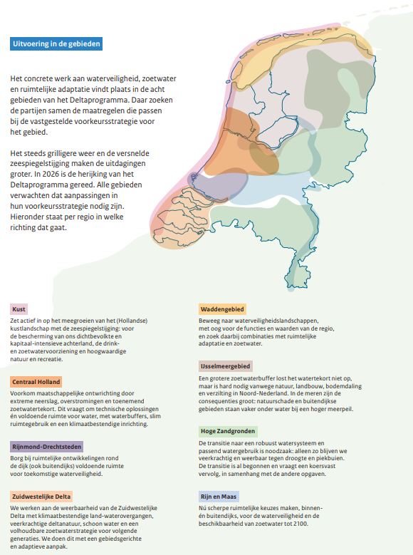
Een van de regio’s binnen het Nationaal Deltaprogramma
De Zuidwestelijke Delta is één van de regio’s binnen het Nationaal Deltaprogramma.
Het Nationaal Deltaprogramma is een overheidsprogramma dat Nederland beschermt tegen overstromingen, zorgt voor voldoende zoetwater en bijdraagt aan een klimaatbestendige en waterrobuuste inrichting.

Slide 4
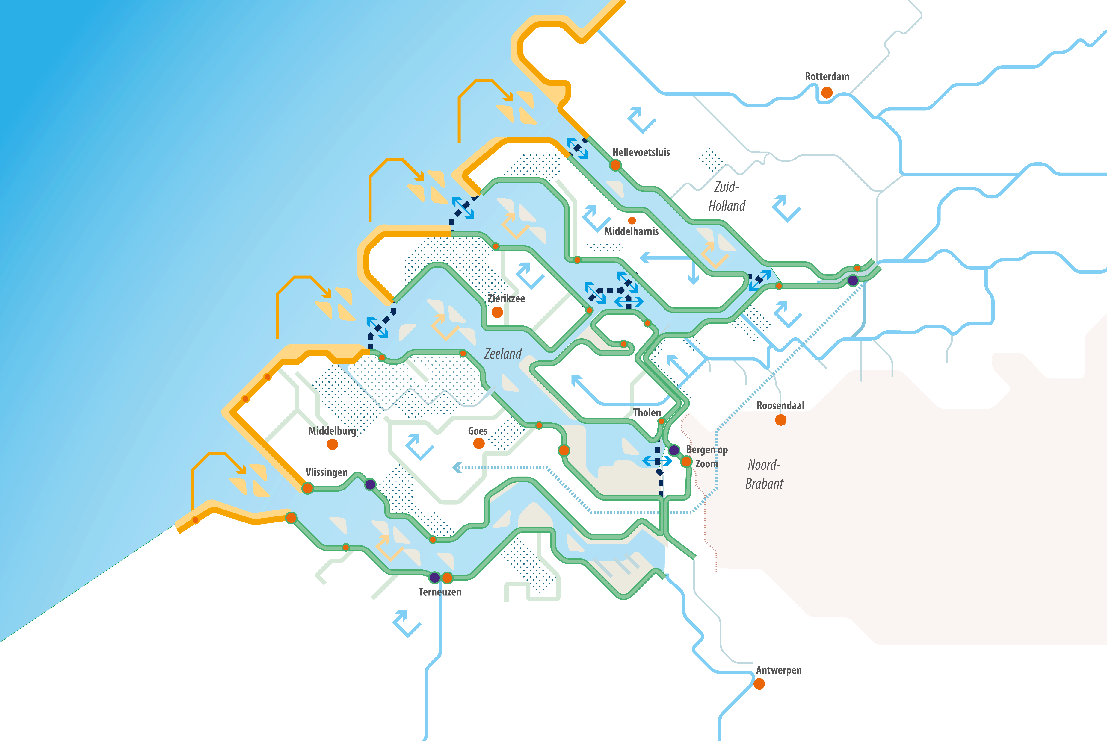
De Zuidwestelijke Delta op de kaart
De Zuidwestelijke Delta is het gebied met daarin Zeeland, de Zuid-Hollandse eilanden en het westelijk deel van Noord-Brabant.
Met daarin als deelgebieden:
Kust & Voordelta
Haringvliet & Hollandsch Diep
Grevelingenmeer
Volkerak-Zoommeer
(inclusief Markiezaatsmeer en Binnenschelde)
Oosterschelde
Veerse Meer
Westerschelde
Kanaal Gent-Terneuzen

Slide 5
Wie werken er samen in de Zuidwestelijke Delta?
In het Gebiedsoverleg Zuidwestelijke Delta:
De provincies Zeeland, Zuid-Holland en Noord-Brabant
20 gemeenten: Zeeland: Borsele, Goes, Hulst, Kapelle, Middelburg, Noord-Beveland, Reimerswaal, Schouwen-Duiveland, Sluis, Terneuzen, Tholen, Veere, Vlissingen Zuid-Holland: Goeree-Overflakkee Noord-Brabant: Bergen op Zoom, Halderberge, Moerdijk, Roosendaal, Steenbergen, Woensdrecht
De waterschappen Brabantse Delta, Hollandse Delta en Scheldestromen
De ministeries van Infrastructuur en Waterstaat (IenW), Landbouw, Visserij, Voedselzekerheid en Natuur (LVVN) en Economische Zaken (EZ)
Rijkswaterstaat
Evides Waterbedrijf
In het Regioteam Zuidwestelijke Delta:
Maatschappelijke partijen: Wereld Natuur Fonds, Hiswa Recron, Zeeuwse Milieufederatie, ZLTO, ANWB, visserijsector, Koninklijke Binnenvaart Nederland, Natuurmonumenten, Staatsbosbeheer

Slide 6
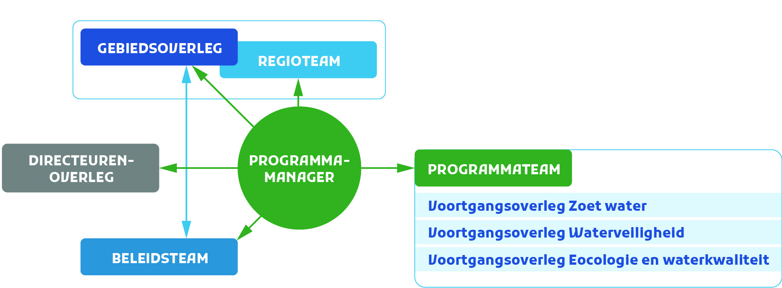
Hoe is de Zuidwestelijke Delta georganiseerd?
Het Gebiedsoverleg met daarin de bestuurders bevordert de samenhang in de aanpak van de opgaven voor water en klimaatadaptatie en de meerwaarde van programma’s op het gebied van veiligheid, economie en ecologie
Het Regioteam, Beleidsteam en Programmateam zijn agenderend voor het Gebiedsoverleg
Het Directeurenoverleg is de schakel op het gebied van organisatie en capaciteit
De Voortgangsoverleggen voeden het Programmateam en het Beleidsteam

Slide 7
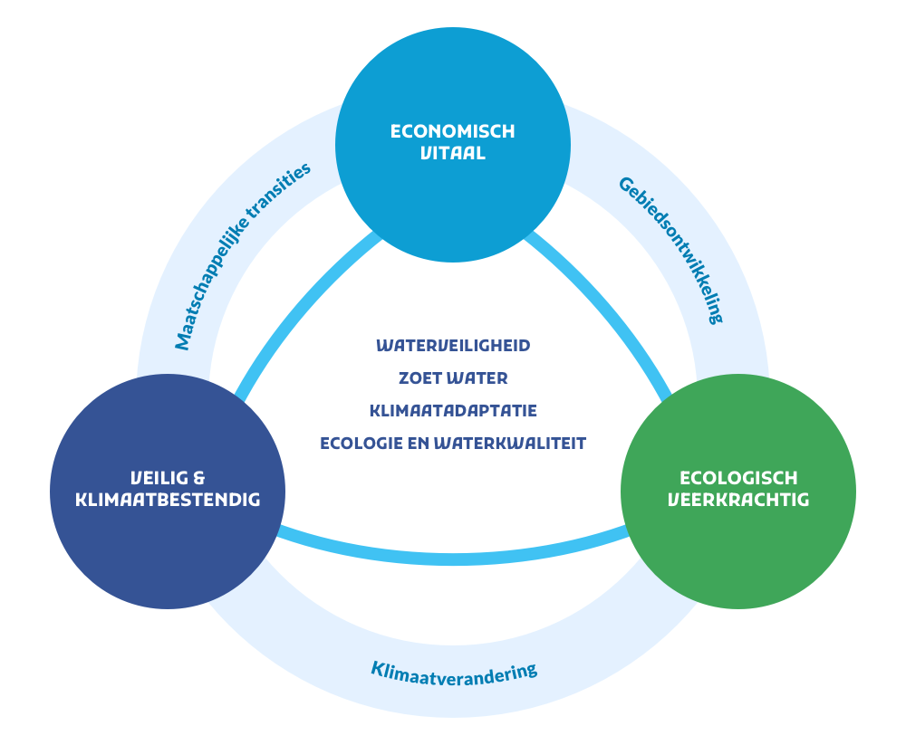
Onze ambitie is helder
De ambitie van de Zuidwestelijke Delta is om de eerste delta ter wereld te zijn die heeft uitgedacht, uitgewerkt én in gang gezet wat nodig is om in 2050 voorbereid te zijn op de gevolgen van klimaatverandering
Ons doel: een veilige en klimaatbestendige, ecologisch veerkrachtige en economisch vitale delta met voldoende zoet water, nu en in de toekomst
Samenwerking is de sleutel tot verandering. Door samen te werken met de omgeving, bewoners en (overheids)organisaties delen we kennis, ontwikkelen we vernieuwende oplossingen voor een duurzame toekomst en zorgen we voor een krachtige uitvoering

Slide 8
Wat is de meerwaarde van de Zuidwestelijke Delta?
We brengen alle kennis en kennisvragen over water en klimaat in de regio samen
De partners brengen via concrete projecten en pilots plannen in de praktijk
Door samen te werken pakken we problemen beter aan. We ontwikkelen oplossingen in samenhang met andere thema’s, zoals natuur en economie
We brengen programma’s rond water en klimaat samen
Notes:
Bijv. Programmatische Aanpak Grote Wateren. Programma IBP Vitaal Platteland Zuidwestelijke Delta
Het samenwerkingsverband is de verbindende factor tussen stakeholders en partners om samenhang tussen doelen, activiteiten en kennis te bewaken

Slide 9
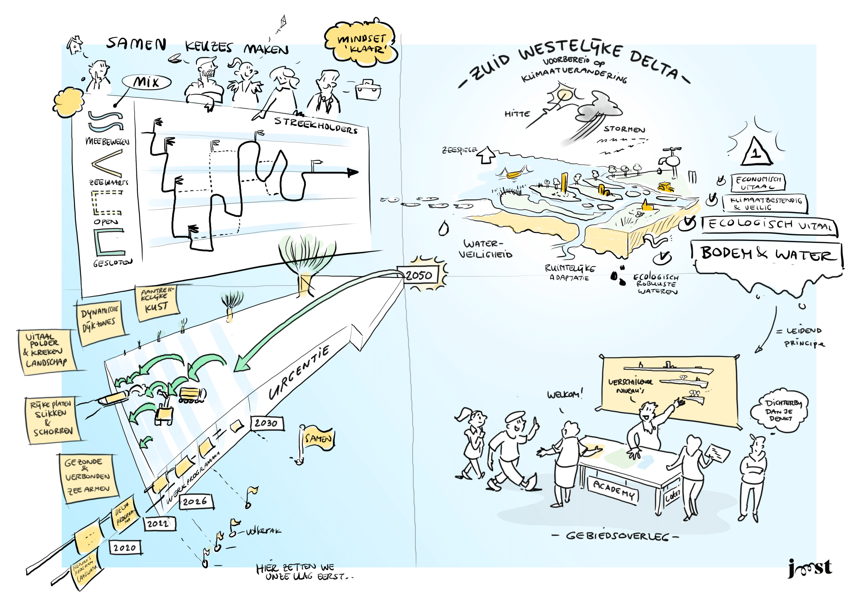
De ambitie van de Zuidwestelijke Delta
Notes:
Voeg hierbij de animatievideo ‘De ambitie van de Zuidwestelijke Delta’ in. Je kunt deze downloaden via www.zwdelta.nl/video-en-beeldmateriaal (of Ctrl + klik op de afbeelding in de slide).

Slide 10
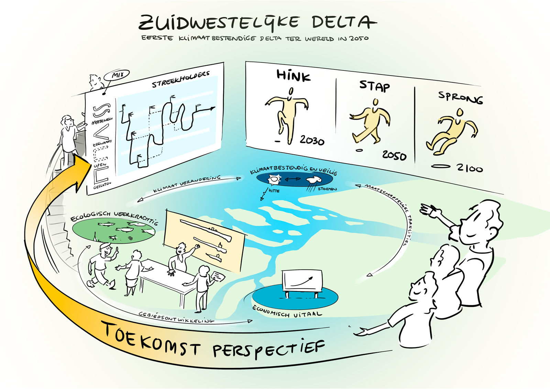
Via de hink-stap-sprong werken we in verschillende tijdsperiodes aan de ambitie
Notes:
Voeg hierbij de animatievideo ‘Hink-stap-sprong’ in. Je kunt deze downloaden via www.zwdelta.nl/video-en-beeldmateriaal (of Ctrl + klik op de afbeelding in de slide).

Slide 11
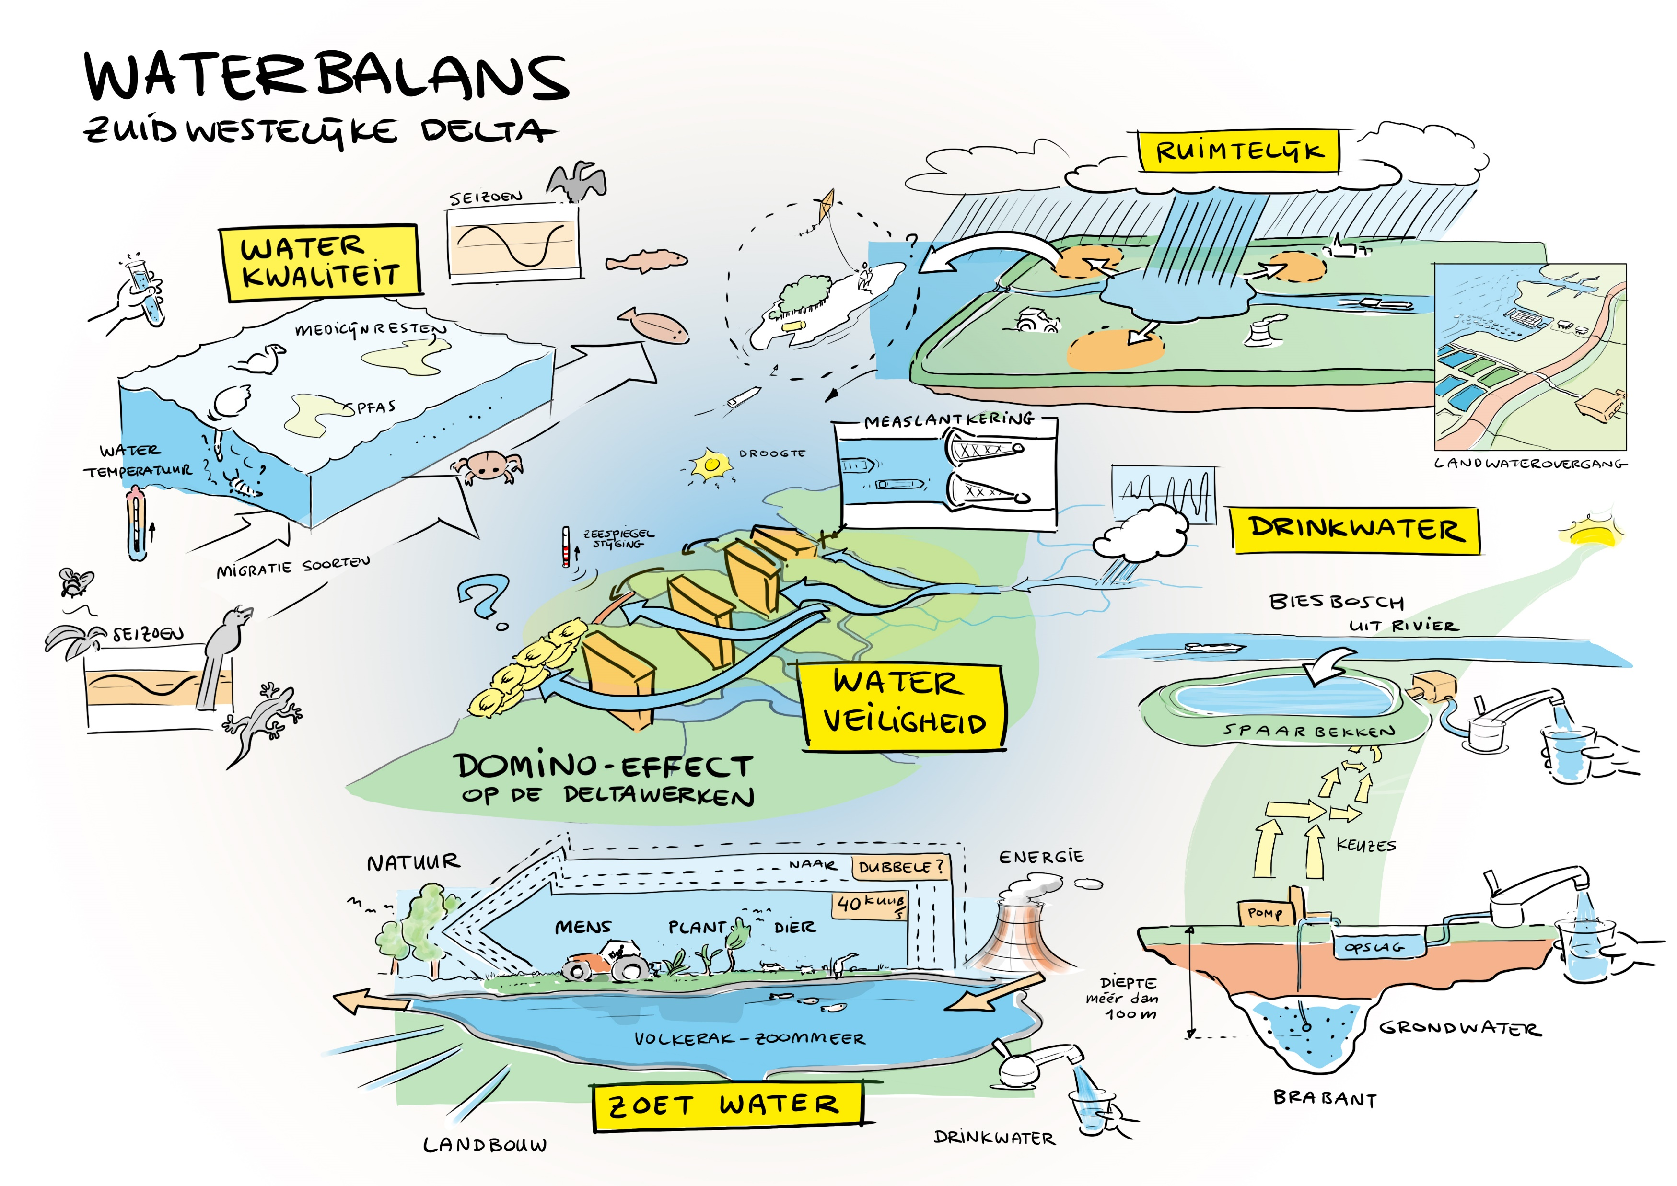
Welke thema’s zijn relevant in de Zuidwestelijke Delta?
Notes:
Voeg hierbij de animatievideo ‘Uitvoeringsprogramma Zuidwestelijke Delta 2050’ in. Je kunt deze downloaden via www.zwdelta.nl/video-en-beeldmateriaal (of Ctrl + klik op de afbeelding in de slide).

Slide 12
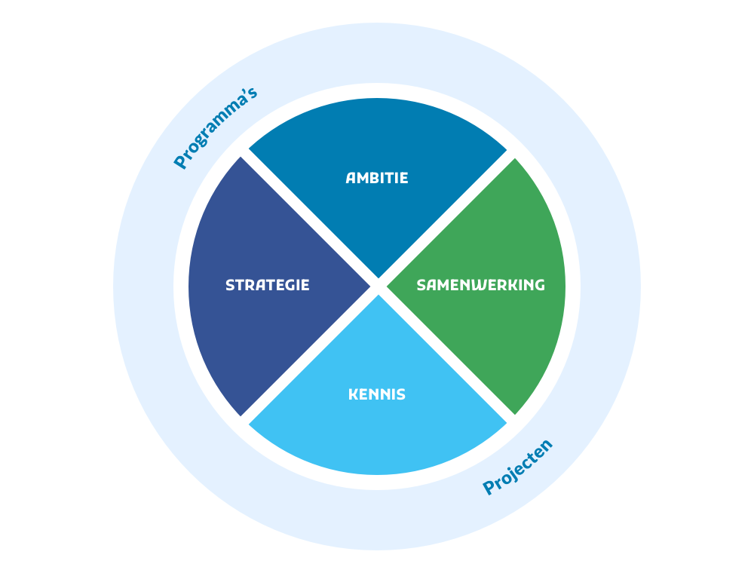
Onze strategie
Via de Voorkeursstrategie Zuidwestelijke Delta van het Nationaal Deltaprogramma en de Gebiedsagenda Zuidwestelijke Delta 2050 werken we hard aan onze opgaven en doelen
Op dit moment werken we aan de herijking van de Integrale Voorkeursstrategie, als onderdeel van het Uitvoeringsprogramma Zuidwestelijke Delta 2050
Hierbij concretiseren we onze ambitie en werken we integraal, toekomst- en gebiedsgericht aan oplossingen
We zorgen voor meerwaarde door het samenbrengen van programma’s rond water en klimaat
Een Kennisagenda Zuidwestelijke Delta brengt alle regionale kennis en kennisvragen over water en klimaat samen
Via concrete projecten en pilots brengen we onze plannen in de praktijk

Slide 13
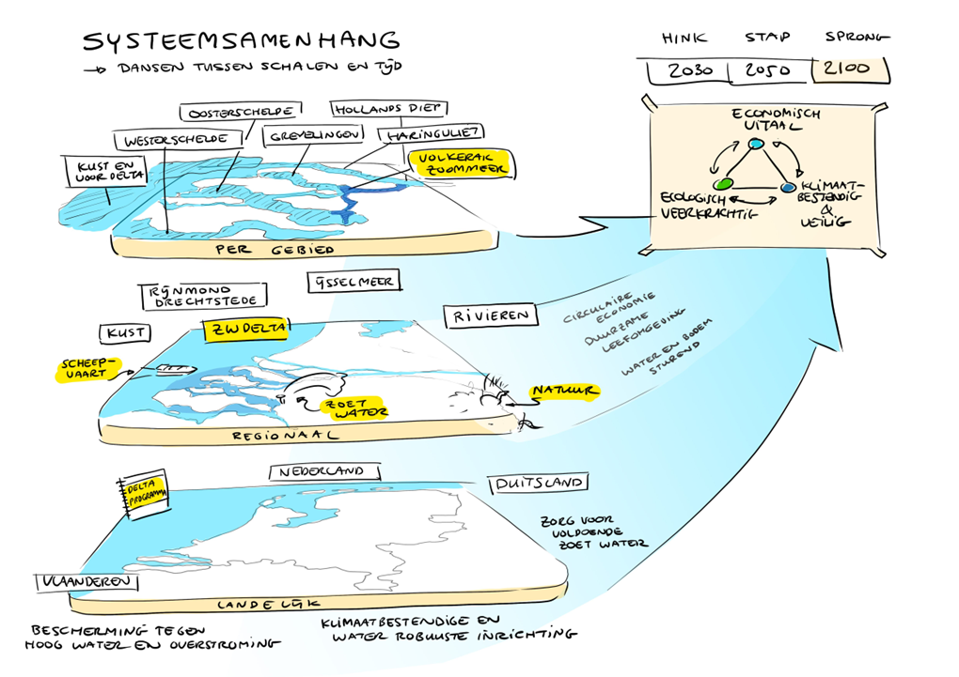
We werken aan de Zuidwestelijke Delta in samenhang met en als onderdeel van een groter systeem

Slide 14
Programma’s in de Zuidwestelijke Delta
In de Zuidwestelijke Delta werken verschillende partijen en partners samen in programma’s rond water en klimaat. Dit zijn zowel landelijke als regionale programma’s. De Zuidwestelijke Delta vormt de verbindende schakel tussen deze programma’s en bevordert de meerwaarde ervan. De belangrijkste programma’s zijn:
Nationaal Deltaprogramma:
  Deltabeslissing Waterveiligheid
  Deltabeslissing Zoetwater
  Deltabeslissing Ruimtelijke Adaptatie
  Deltabeslissing Grote rivieren en delta’s
Hoogwaterbeschermingsprogramma (HWBP)
Kennisprogramma Zeespiegelstijging
Programmatische Aanpak Grote Wateren (PAGW)
Kaderrichtlijn Water (KRW)
Natura 2000

Slide 15
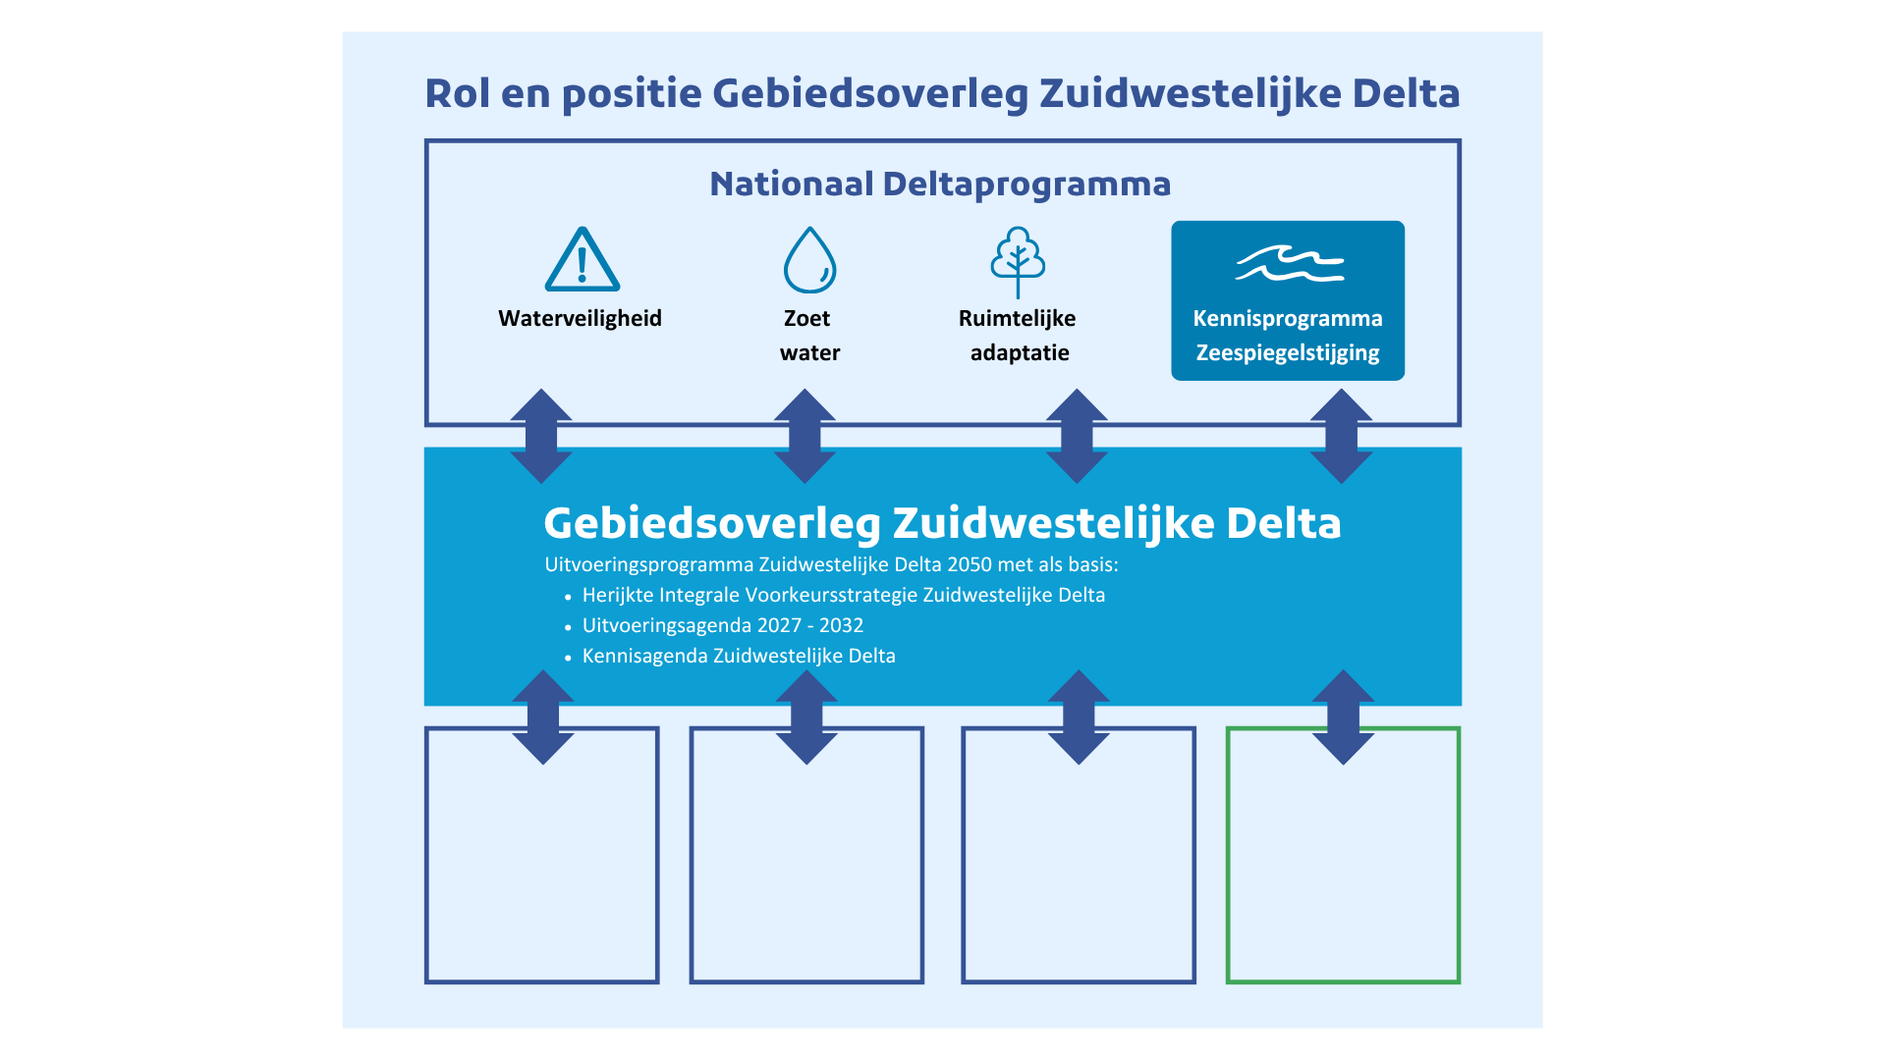
Maak concreet door relevant beleid, plannen of projecten in te vullen voor je eigen organisatie
Waterveiligheid:
HWBP-projecten
Zoet water:
Zoetwaterplannen
Klimaatadaptatie:
Klimaatadaptatie-strategie
Ecologie en waterkwaliteit:
Natura 2000-beheerplannen

Slide 16
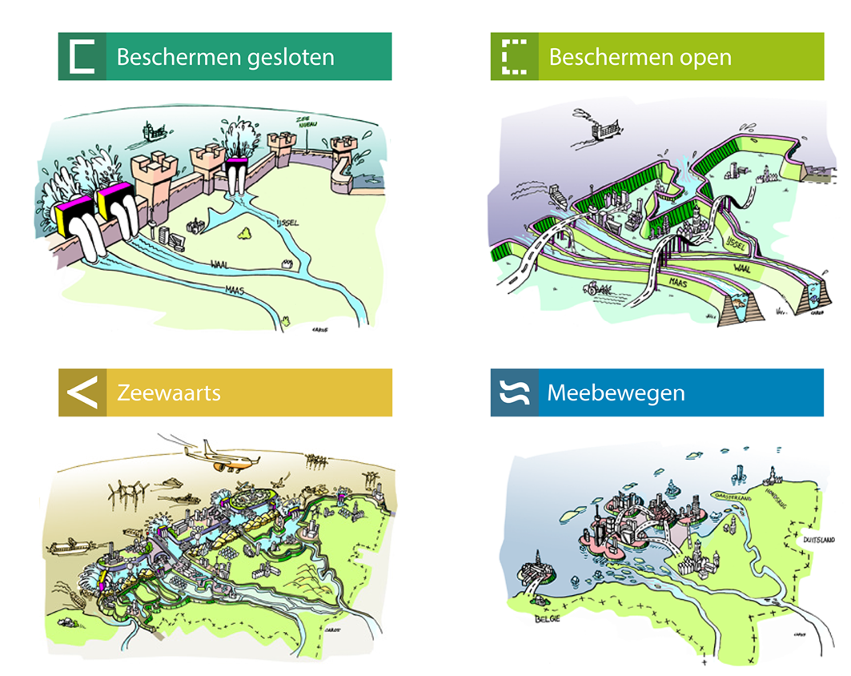
Kennisprogramma Zeespiegelstijging
Het Kennisprogramma Zeespiegelstijging onderzoekt via de denkrichtingen Beschermen, Zeewaarts en Meebewegen en Meegroeien (Nature Based Solutions) de mogelijkheden om Nederland voor de langere termijn veilig te houden bij een stijgende zeespiegel.
De Zuidwestelijke Delta gebruikt alle resultaten als bouwstenen voor de eigen oplossingsrichtingen in de nieuwe Voorkeursstrategie.

Slide 17
Denkrichtingen
Beschermen: is het voortzetten en oprekken van de aanpak met open en gesloten grote wateren met behulp van dijken, dammen en keringen. Dit is ruimtelijk efficiënt en biedt veiligheid en economische continuïteit tot voorbij 2050, maar leidt tot ecologische verarming en op de lange termijn is oprekken niet meer mogelijk.
Meebewegen: betekent landgebruik en samenleving aanpassen aan de gevolgen van zeespiegelstijging, bijvoorbeeld verhoogd wonen en zouttolerante landbouw. Dit maakt het bestaande systeem langer bruikbaar, kost relatief weinig ruimte en is bestuurlijk te overzien. Maar het lost de ecologische problemen niet echt op en geeft risico op uitstellen van fundamentele keuzes.
Meegroeien: betekent ruimte geven aan natuurlijke processen zoals sedimentatie en opslibbing, zodat land en water samen kunnen meegroeien met de zeespiegel. Dit geeft een sterke impuls aan ecologie en waterkwaliteit, maar kost ruimte en is bestuurlijk complex.
Zeewaarts: bijvoorbeeld een meer voor de kust ontwikkelen en de harde bescherming verder richting zee leggen, vermindert de druk op de ruimte. Er liggen kansen voor natuur en energie, maar de ecologische gevolgen zijn onzeker. Ook financieel en bestuurlijk vraagt het heel veel.

Slide 18
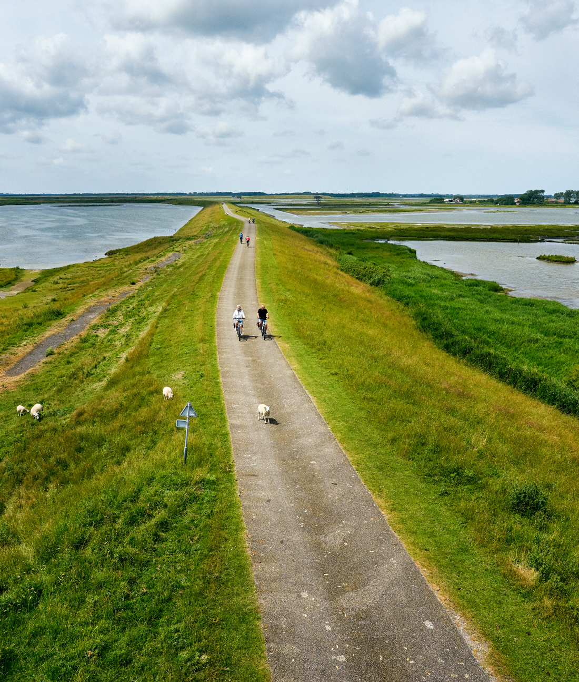
Thema’s
De thema’s waarop we binnen de Zuidwestelijke Delta focussen zijn waterveiligheid, zoet water inclusief drinkwater, ecologie & waterkwaliteit en ruimtelijke adaptatie
Hiernaast hebben we te maken met ruimtelijke uitdagingen. Er spelen enorm veel ontwikkelingen die allemaal ruimte vragen, nu, en in de toekomst. Hoe leggen we de ruimtelijke puzzel en maken we integrale keuzes? Hoe richten we hierbij onze landwaterovergangen slim in?
Onze ambitie: voer elk project klimaatbestendig uit, stel water en bodem centraal, en houd nu al rekening met de effecten van klimaatverandering en zeespiegelstijging in de toekomst.

Slide 19
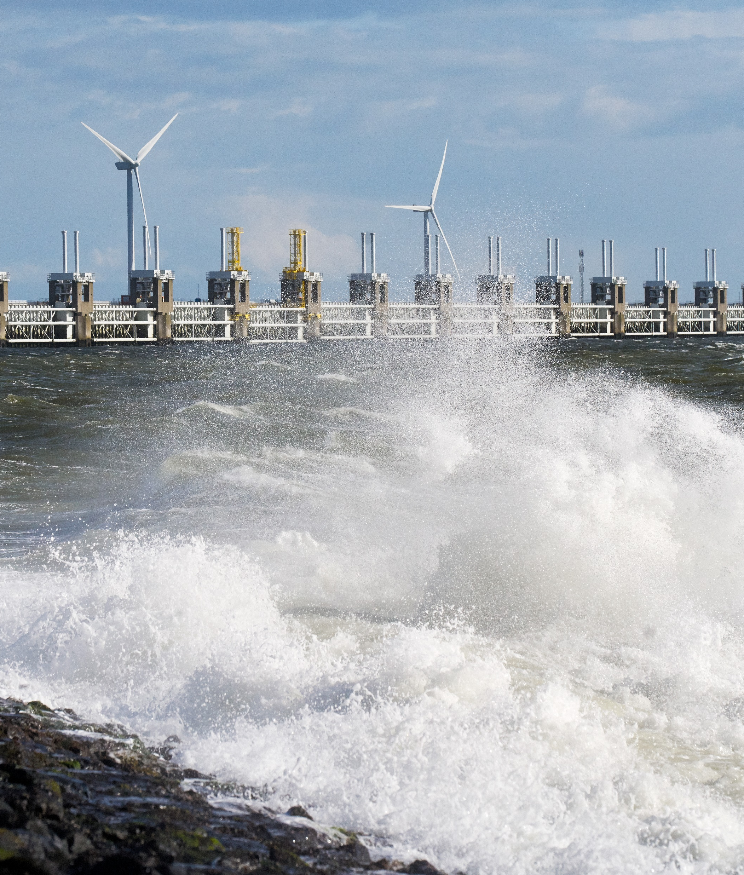
Waterveiligheid
Waterveiligheid is een van onze hoofdpijlers. Onze regio is onderdeel van een groter watersysteem waar klimaatverandering zorgt voor nieuwe uitdagingen rondom waterveiligheid
We richten ons op het steeds verder verbeteren van de huidige waterveiligheidsaanpak van dijken, duinen en kustsuppleties
We kijken vanuit een gebiedsgerichte aanpak hoe we met innovatieve oplossingen meerdere thema’s kunnen combineren in nieuwe waterveiligheidsconcepten
Hierbij koppelen we de programma’s HWBP en PAGW en houden we rekening met Natura 2000 en de LNC-waarden (Landschap, Natuur en Cultuurhistorie).
Bij elke investering in waterveiligheid stellen we de vraag: maken we ook voor de toekomst de juiste keuzes?

Slide 20
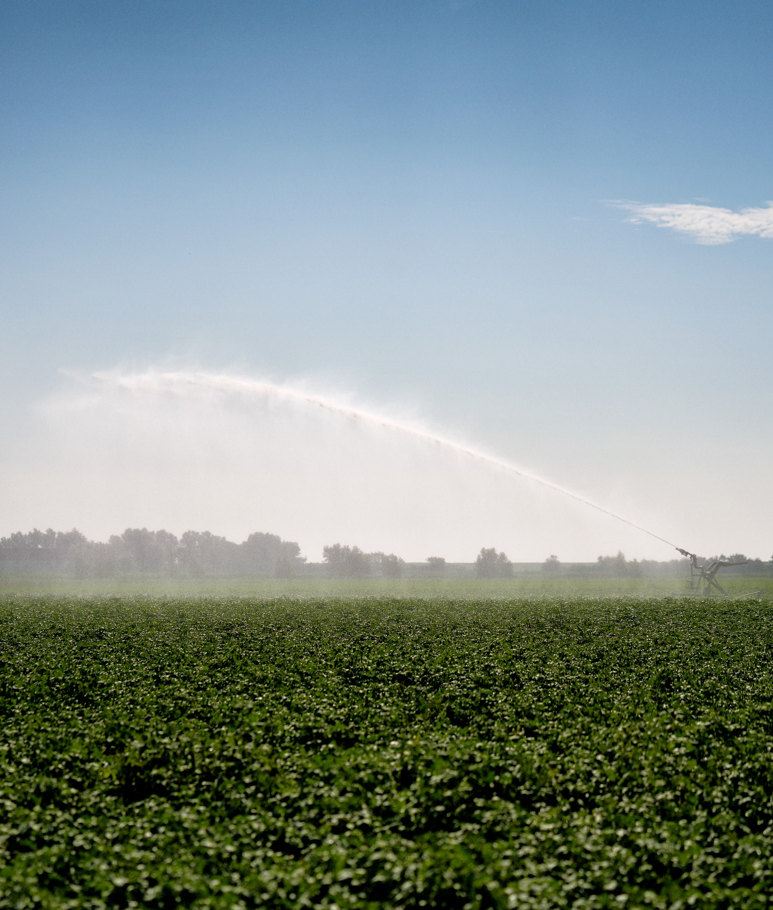
Zoet water
Zoet water is nodig voor mens, plant en dier. Ons doel is om te zorgen voor genoeg zoet water, nu en in de toekomst
De vraag naar zoet water groeit zoals voor natuur, landbouw en energie, terwijl de beschikbaarheid in onze regio afneemt
Ook de groeiende vraag naar drinkwater vraagt om efficiënt gebruik en nieuwe bronnen
De Zuidwestelijke Delta werkt aan zoetwaterbuffers voor Zuid-West Nederland, zoals het goed zoet houden van het Volkerak-Zoommeer en een groot deel van het Haringvliet.
En we werken aan het vasthouden van zoet water
Daarnaast maken we keuzes om de drinkwatervoorziening veilig te stellen

Slide 21
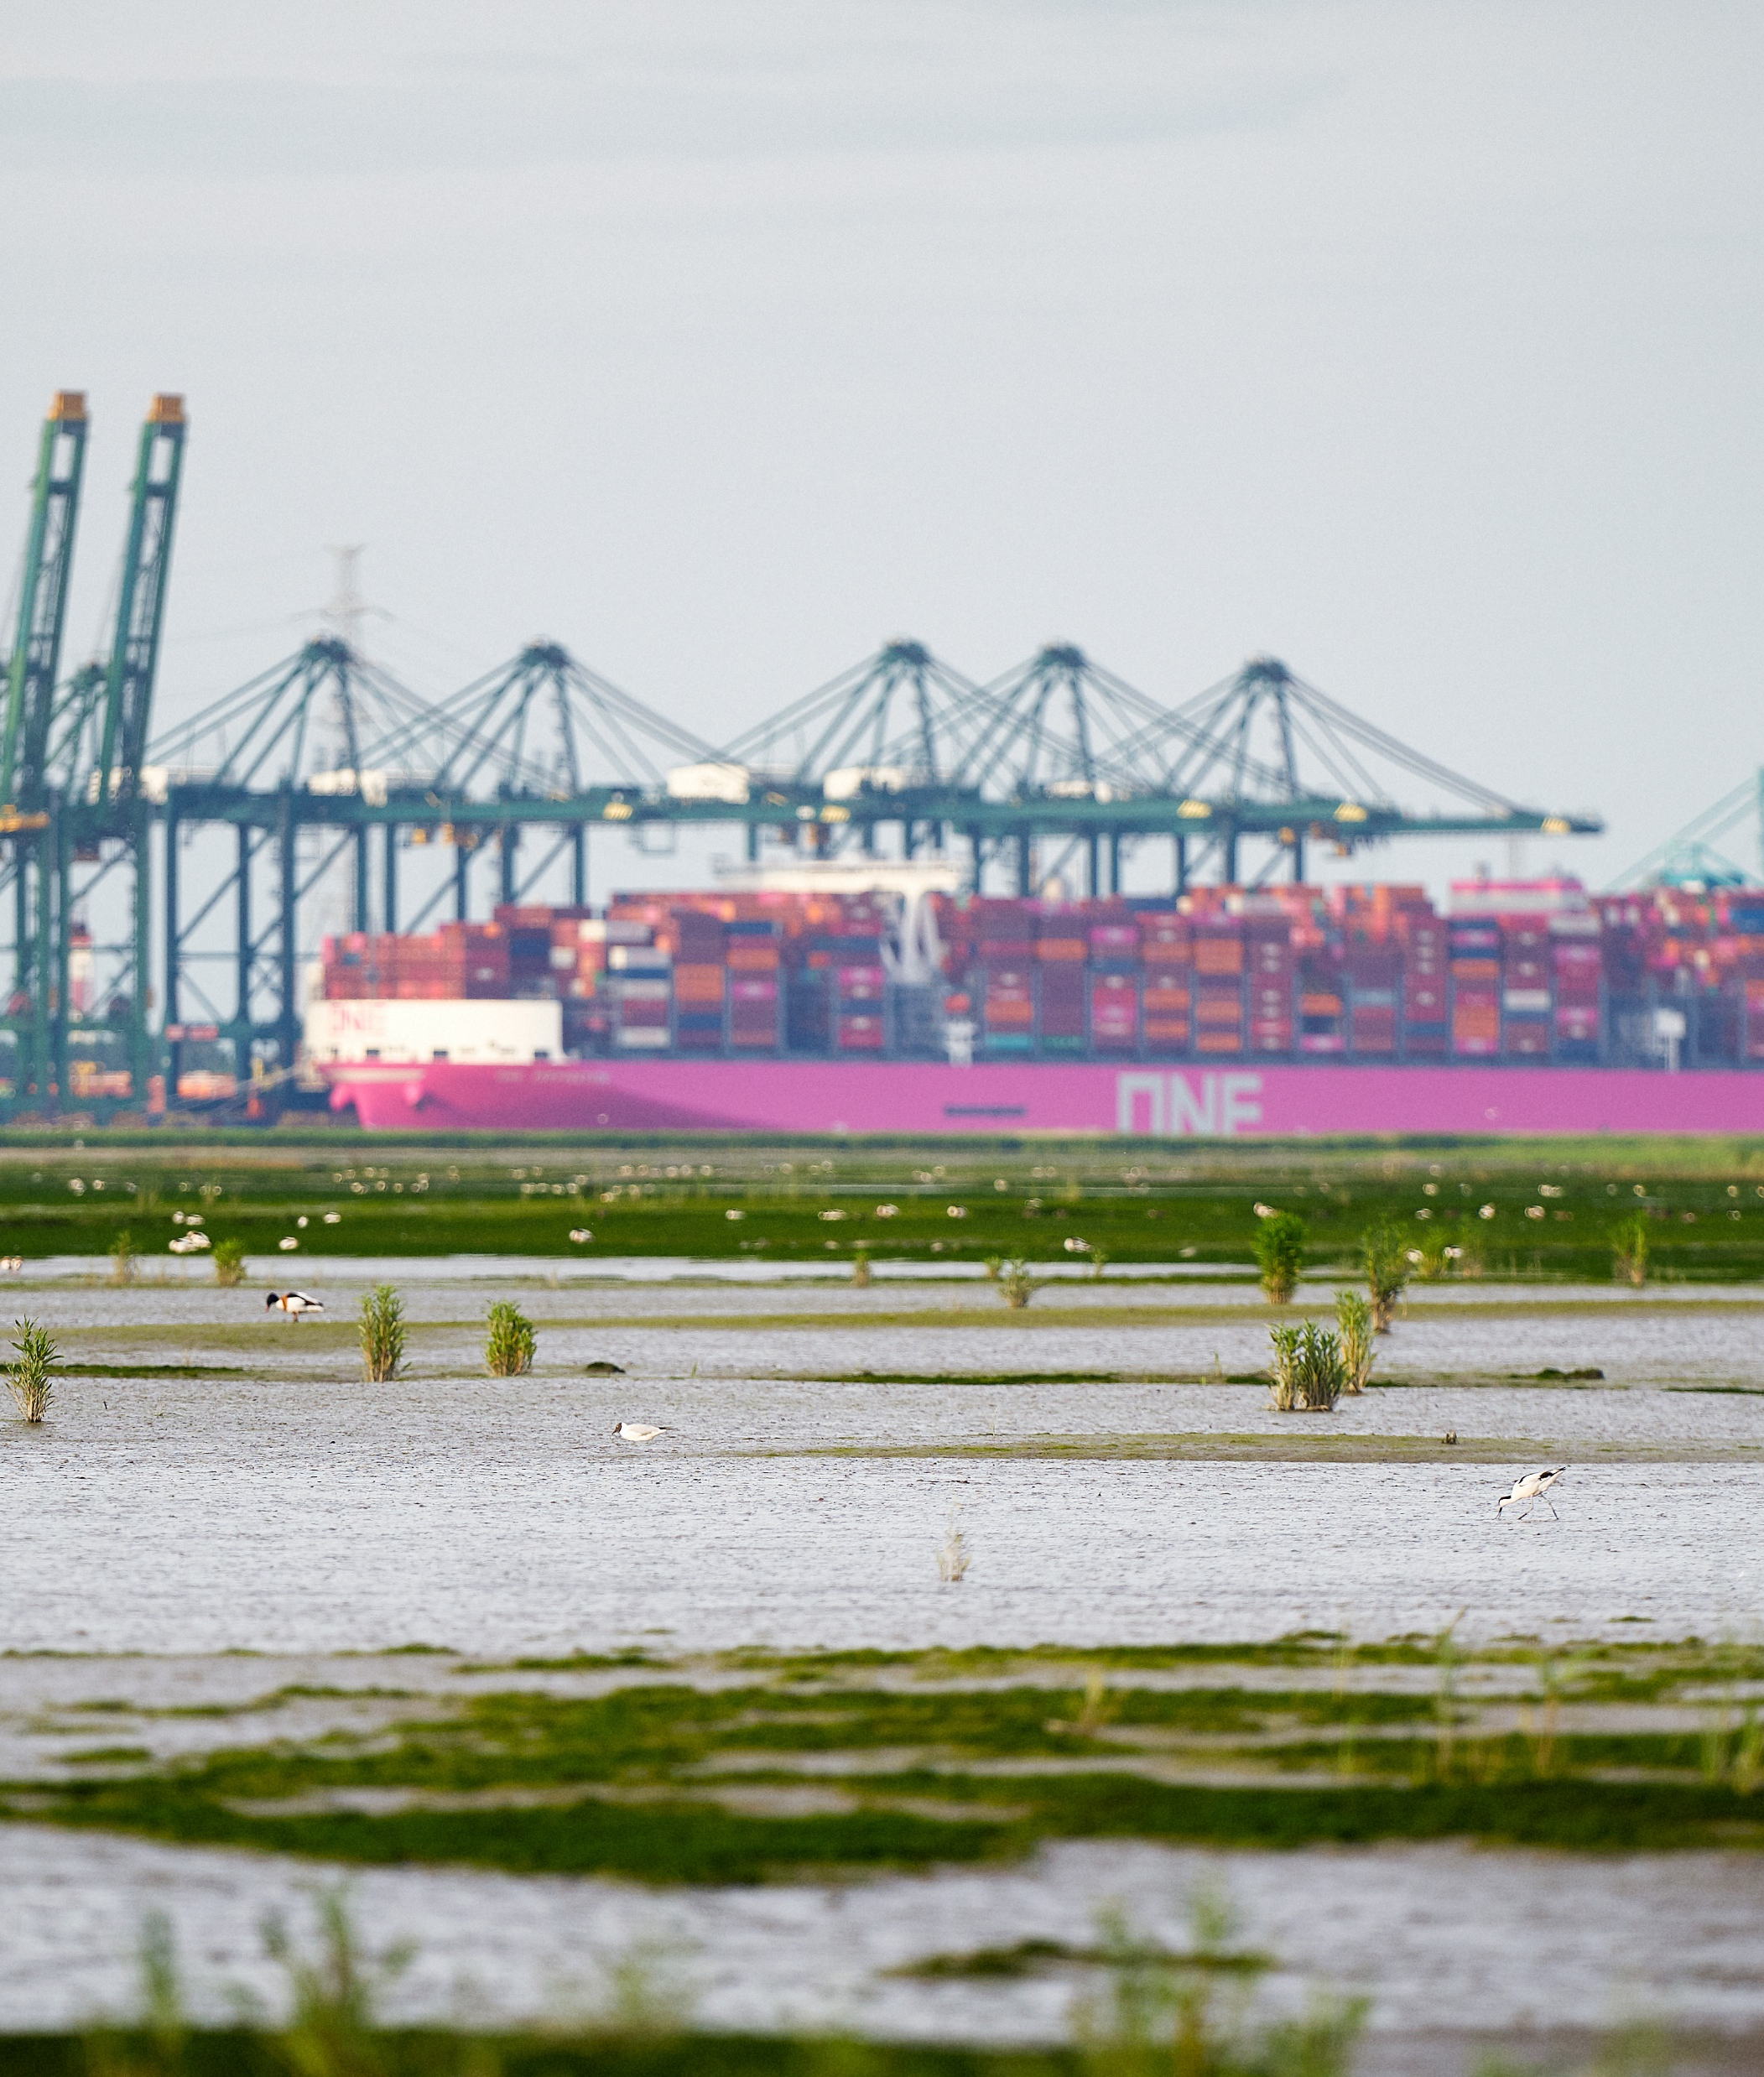
Ecologie & waterkwaliteit
Dijken, dammen en activiteiten zoals visserij en recreatie hebben ons land veilig en welvarend gemaakt, maar dit ging deels ten koste van natuur en waterkwaliteit
Leefgebieden zijn aangetast, natuurlijke dynamiek verstoord en wateren van elkaar gescheiden
Allerlei factoren hebben invloed op de kwaliteit van ons water. Van opkomende stoffen zoals medicijnresten, PFAS en microplastics; en klimaatverandering, zoals stijgende temperaturen, zeespiegelstijging, verzilting, droogte en extreme rivierafvoeren
Via verschillende programma’s en projecten werken we aan ecologie en waterkwaliteit. Hierbij betrekken we de denkrichting Meegroeien van het Kennisprogramma Zeespiegelstijging en de ontwikkelingen rond Natura 2000 en de Kaderrichtlijn Water (KRW)

Slide 22
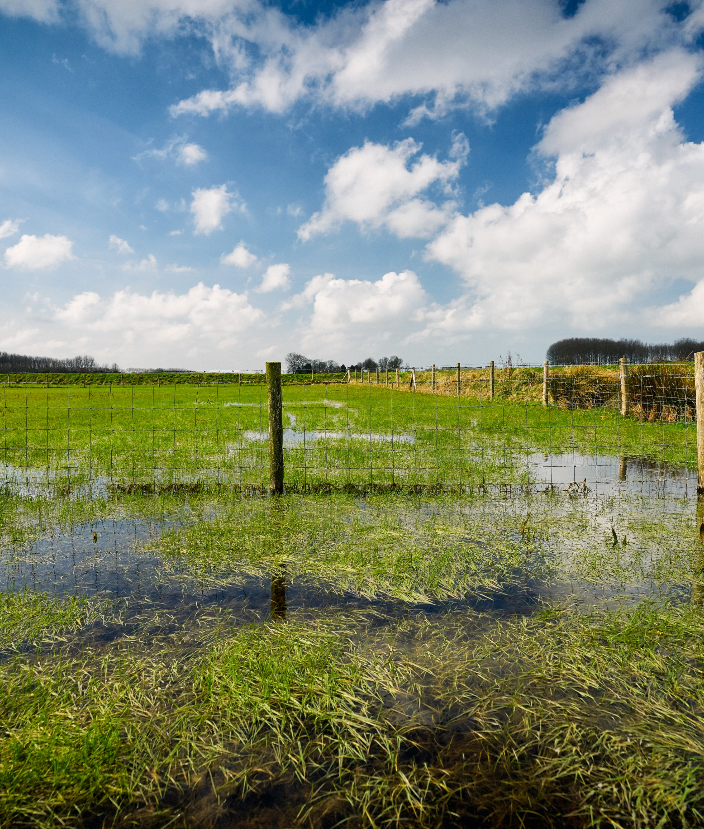
Ruimtelijke adaptatie
De kans op extreme regenbuien, hittegolven en langere droge periodes stijgt
Het is belangrijk om onze regio voor te bereiden op de gevolgen van klimaatverandering
De drie regio’s werken binnen de Zuidwestelijke Delta op verschillende manieren aan ruimtelijke adaptatie
Door samen te werken kunnen overheden en inwoners de gevolgen van klimaatverandering zo veel mogelijk beperken
Binnen de Zuidwestelijke Delta bekijken we welke maatregelen we op de schaal van de Zuidwestelijke Delta kunnen nemen.

Slide 23
Verkennende systeemanalyse Zuidwestelijke Delta
De Verkennende systeemanalyse (2024) bevat de huidige kennis over hoe lang het huidig beheer, beleid en gebruik van het watersysteem van de Zuidwestelijke Delta nog voortgezet kan worden en kennis over mogelijke alternatieven. Tevens bevat het een eerste opzet voor een afwegingskader.
Wat zijn de belangrijkste conclusies?
  De verschillende wateren functioneren nu vrijwel onafhankelijk van elkaar en voor (afweging van) keuzes blijft dat tot in ieder geval 2050 zo
  Grote systeemkeuzes vanuit waterveiligheid zijn op de kortere termijn nog niet nodig. Dat wil zeggen: we hoeven nu nog niet te kiezen voor een denkrichting (zeewaarts, beschermen open/gesloten, meebewegen, meegroeien)
  We moeten wel nu al nadenken over de lange termijn. Dat doen we via het ontwikkelen van mogelijke integrale oplossingsrichtingen voor de hele Zuidwestelijke Delta
Wat zijn de urgente opgaven?
  We moeten rekening houden met de ruimte die nodig is voor grote waterstaatkundige ingrepen (na 2050)
  De urgentie voor zoetwaterbeschikbaarheid zit hem in maatregelen voor omgaan met droogte
  In de komende decennia zijn maatregelen nodig voor ecologie en waterkwaliteit, die passen in een langetermijnstrategie. Het is urgent om deze langetermijnstrategie te ontwikkelen

Slide 24
Uitvoeringsprogramma Zuidwestelijke Delta 2050: Op weg naar de
Delta 2.0
We zijn nu volop onderweg richting het Uitvoeringsprogramma Zuidwestelijke Delta 2050, waarin we ook onze visie voor de lange termijn uitwerken. Dit Uitvoeringsprogramma bevat:
  De herijkte Integrale Voorkeursstrategie Zuidwestelijke Delta, met daarin een concretisering van onze ambitie om de eerste klimaatbestendige delta ter wereld te zijn
  Een Uitvoeringsagenda 2027 – 2032 met daarin samenhangende maatregelen met concrete voorstellen zoals projecten en kansrijke maatregelen. Via zes focuspunten en per deelgebied geven we sturing en inzicht in de uitvoering van de strategie
  Een Kennisagenda Zuidwestelijke Delta voor vervolgonderzoek naar prioritaire kennisleemtes
In 2026 stelt het Gebiedsoverleg het Uitvoeringsprogramma vast, samen met de herijking in het Deltaprogramma. De deltacommissaris overhandigt op Prinsjesdag het Deltaprogramma 2027 – 2032 aan de minister

Slide 25
Zes strategische en actiegerichte focuspunten
In de Uitvoeringsagenda 2027–2032 richten we ons op zes concrete focuspunten die samen de thema’s adresseren waar we het verschil willen maken. Deze focuspunten zijn integraal en gebiedsgericht:
Volkerak-Zoommeer als sleutelgebied: Dit gebied inzetten als een gezonde strategische zoetwatervoorraad.
Robuuste verbindingen: Herstellen van verbindingen tussen wateren (zoet en zout) en tussen water en land, voor vissen en vogels.
Dynamische deltanatuur: Ruimte geven aan natuurlijke processen zoals eb en vloed.
Van lijnen naar zones: Dijken niet meer zien als een 'lijn', maar als een gebied waar ook ruimte is voor recreatie, landbouw en natuur.
Sponswerking vergroten: Meer zoetwater vasthouden in de bodem voor droge periodes.
Weerbaar tegen weersextremen: Onze dorpen en steden voorbereiden op hitte en hoosbuien.

Slide 26
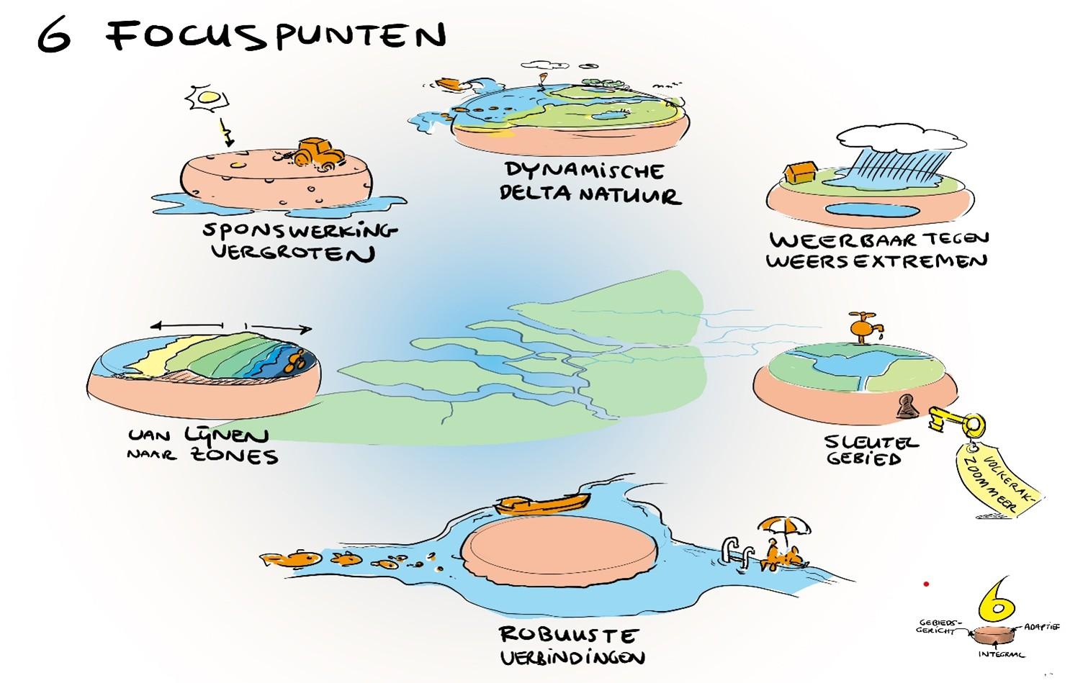

Slide 27
Belangrijke mijlpalen voor het Uitvoeringsprogramma
2025 – 2026: We werken toe naar een concept Integrale Voorkeursstrategie Zuidwestelijke Delta 2050
Zomer 2026: Oplevering Uitvoeringsprogramma Zuidwestelijke Delta 2050
Eind 2027: Nieuwe samenwerkingsovereenkomst Zuidwestelijke Delta tot 2033
Najaar 2026: Definitieve Integrale Voorkeursstrategie 2027 - 2032 in Nationaal Deltaprogramma

Slide 28
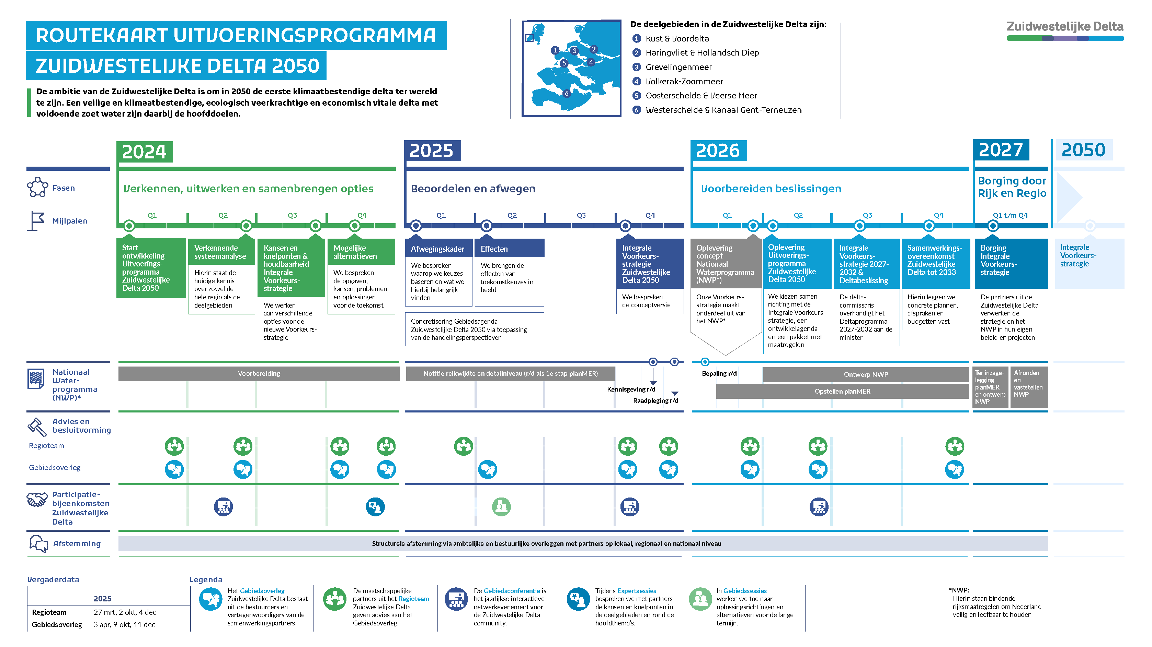

Slide 29
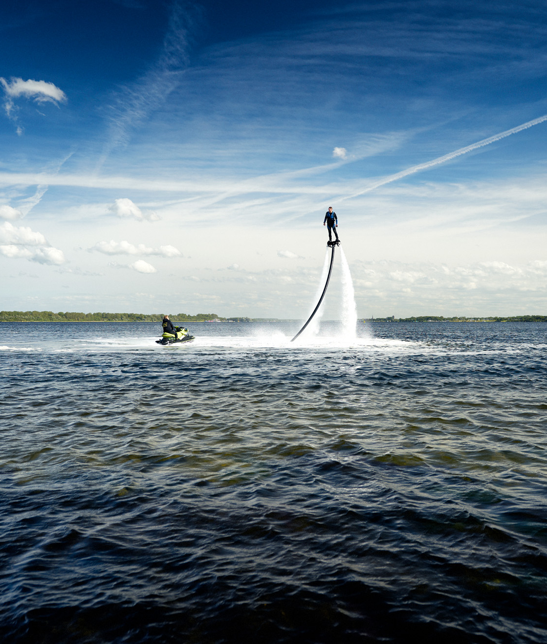
Borging door Rijk en Regio
In de periode 2027-2032 borgen de partners van de Zuidwestelijke Delta de Integrale Voorkeursstrategie door deze in hun eigen beleid, plannen en projecten toe te passen
Op deze manier zorgen we samen voor een veilige en klimaatbestendige, ecologisch veerkrachtige en economisch vitale delta!

Slide 30
Hoe kun je op de hoogte blijven en meedenken?
Kijk op zwdelta.nl voor het laatste nieuws en achtergrondinformatie, meld je aan voor de nieuwsbrief en volg de Zuidwestelijke Delta op LinkedIn en Instagram
Ben je benieuwd aan welke projecten, gebiedsprocessen, kennisontwikkeling en lokale initiatieven de partners werken? Bekijk dan de projectenpagina op zwdelta.nl
Binnen de Zuidwestelijke Delta werken partijen samen in programma’s rond water en klimaat. Op zwdelta.nl vind je een overzicht van alle relevante programma’s
De Zuidwestelijke Delta organiseert regelmatig bijeenkomsten, zoals:
  De jaarlijkse Gebiedsconferentie Zuidwestelijke Delta
  Gebiedssessies, zoals over het Volkerak-Zoommeer
  Sessies in het kader van het Uitvoeringsprogramma Zuidwestelijke Delta 2050
  De Kennisdag van de Kenniscommunity Zuidwestelijke Delta

Slide 31
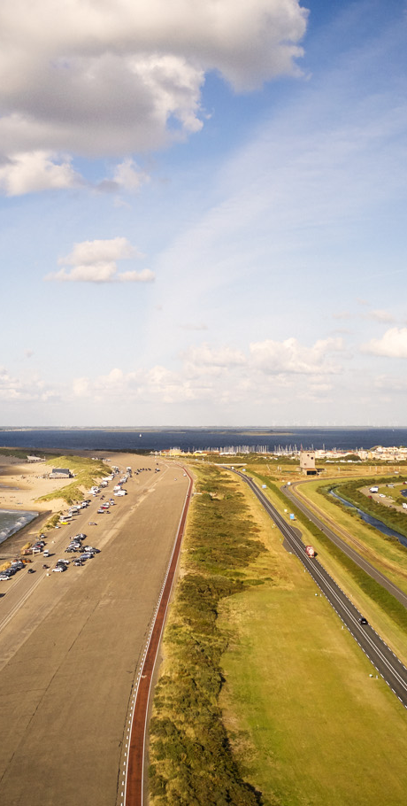
Meer weten?
Kijk op zwdelta.nl, meld je aan voor de nieuwsbrief en volg ons op LinkedIn.

